Slide 1
«Что нам осень принесла»
Презентация

Slide 2
Цель: Закрепление представлений детей об осени. Задачи: Закрепить у детей представления об осенних изменениях в природе, о ее особенностях. Как животные и растения, приспосабливается к зиме. Развитие логического
мышления, воображения.

Slide 3
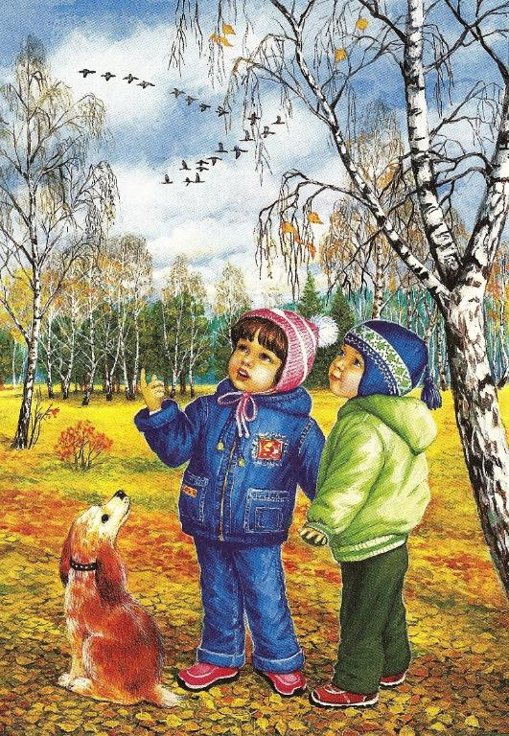
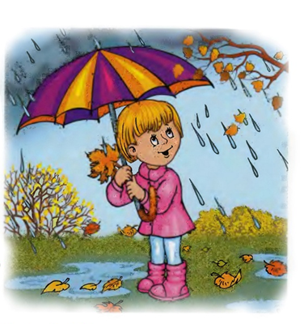
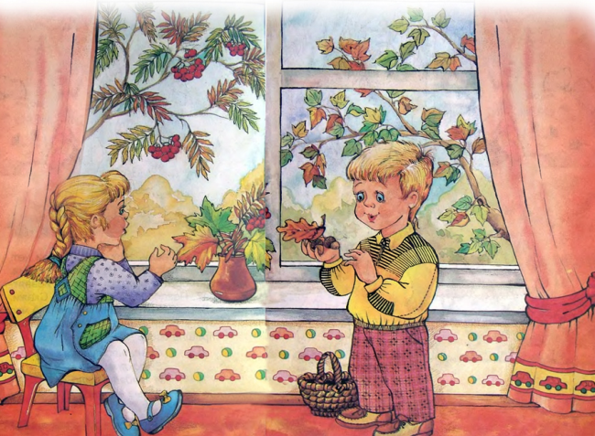
ПРИЗНАКИ ОСЕНИ

Slide 4
ОСЕННИЕ МЕСЯЦЫ

Slide 5
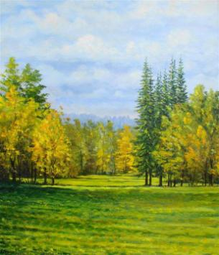
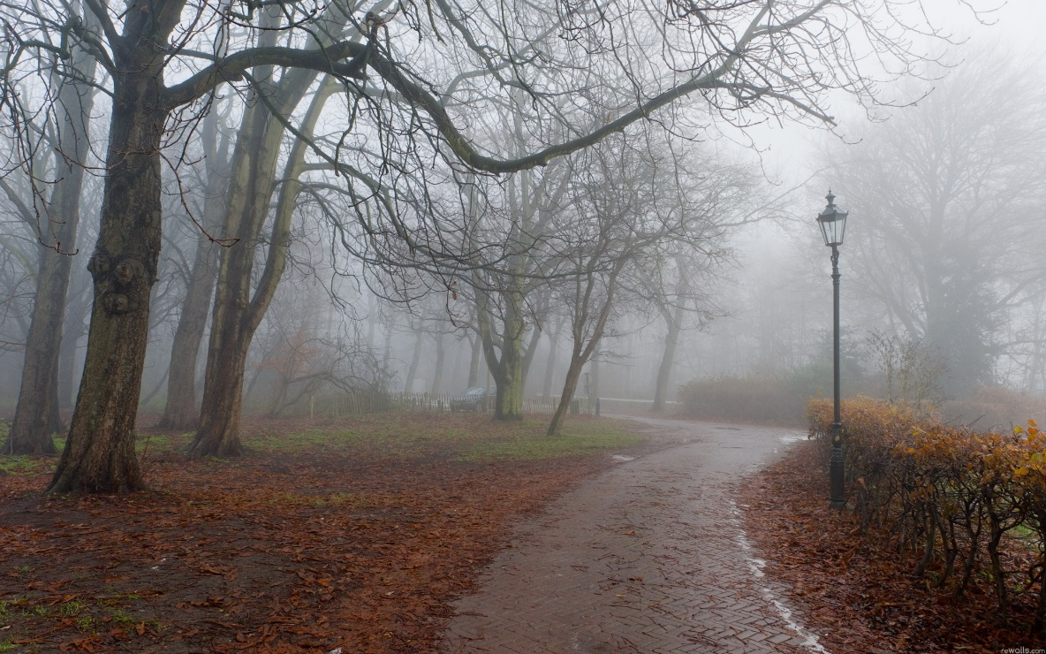
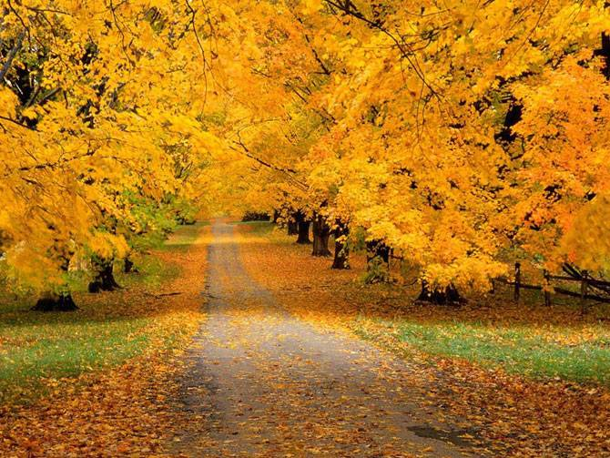
КАКАЯ БЫВАЕТ
ОСЕНЬ?

Slide 6
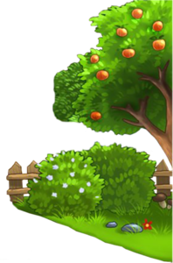
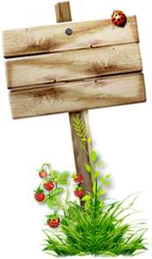
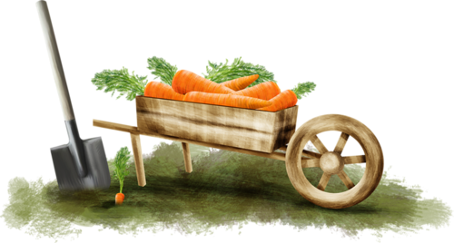
ЗАГАДКА
Поле осенью промокло,
Но зато созрела свёкла.
А в сентябрьских садах
Много яблок на ветвях.
Что к зиме мы собираем?
Как его мы называем? (Урожай)

Slide 7
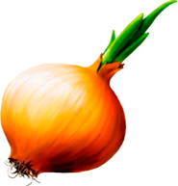
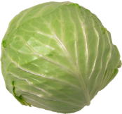
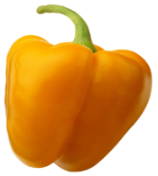
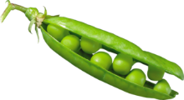
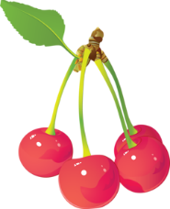
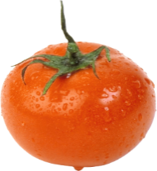
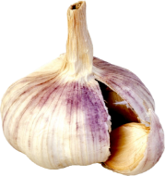
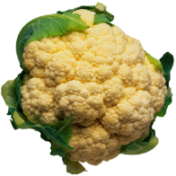
СОБЕРИ ОВОЩИ…

Slide 8
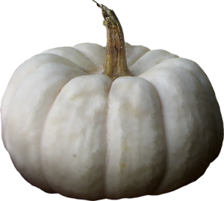
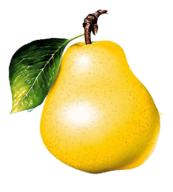
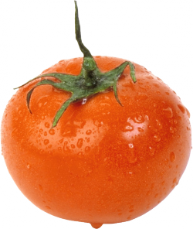
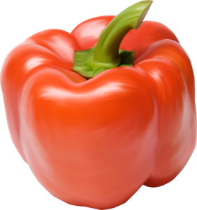
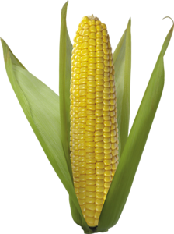
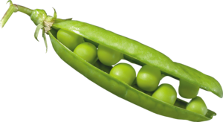
ЧТО ЛИШНИЕ?

Slide 9
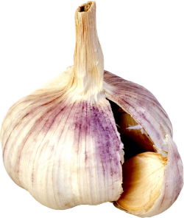
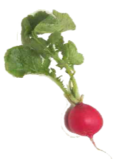
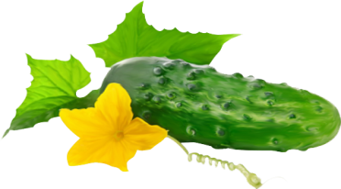
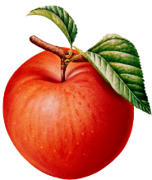

Slide 10
1
2
Чего, сколько на картинке?
3
4
5

Slide 11
Физминутка «Капельки»
Капля раз, капля два
Очень медленно сперва..
А потом, потом, потом
Все бегом, бегом, бегом.
А теперь зонты раскрыли,.
От дождя себя укрыли.

Slide 12
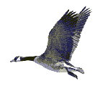
Скоро белые метели
Снег подымут от земли.
Улетают, улетели,
Улетели журавли.
Не слыхать кукушки в роще,
И скворечник опустел,
Аист крыльями полошет —
Улетает, улетел!
УЛЕТАЮТ,
УЛЕТЕЛИ…
Лист качается узорный
В синей луже на воде.
Ходит грач с грачихой черной
В огороде, по гряде.
Осыпаясь, пожелтели .
Солнца редкие лучи.
Улетают, улетели,
Улетели и грачи.
Е. Благинина

Slide 13
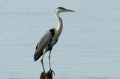
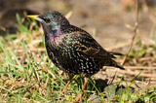
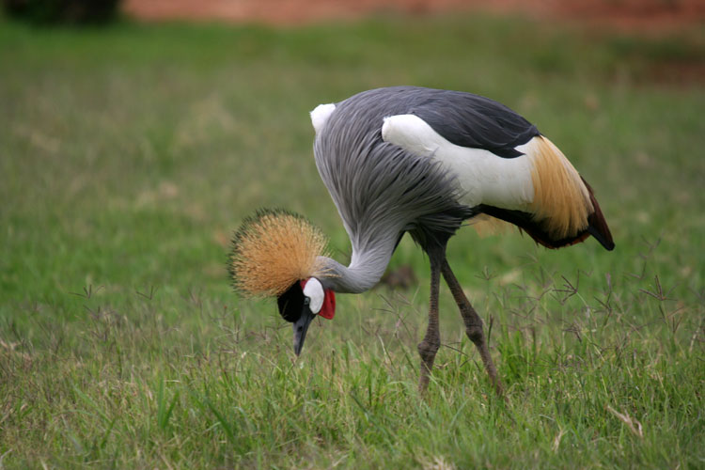
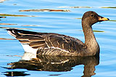
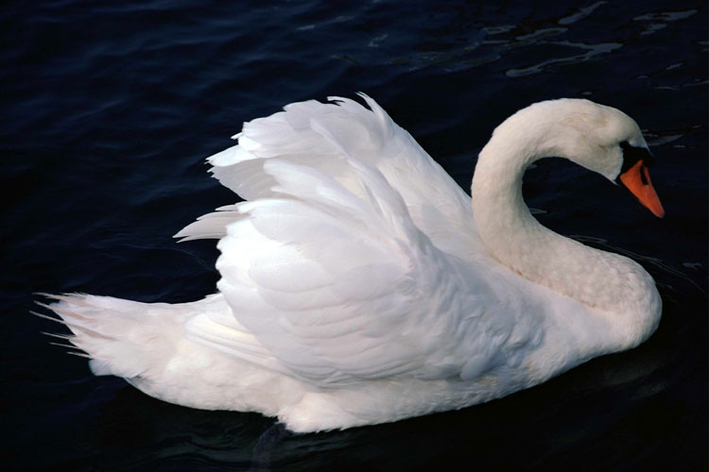
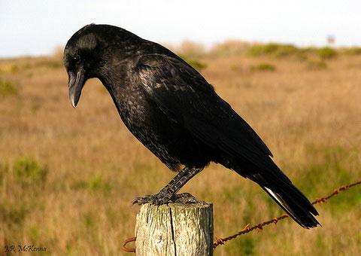
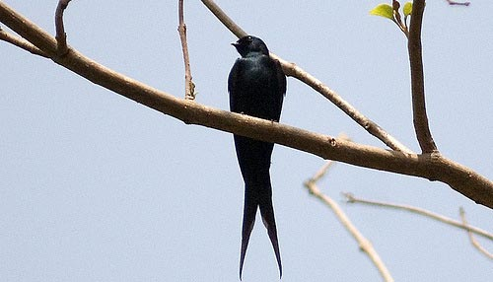
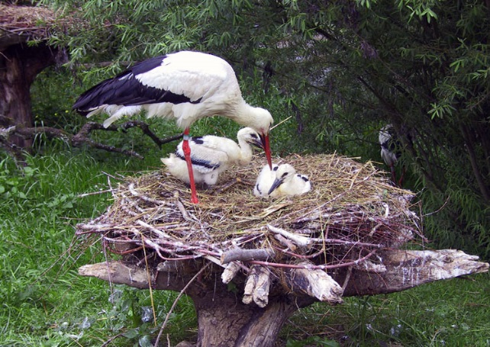
Скворец
Журавль
Цапля
ПЕРЕЛЁТНЫЕ
ПТИЦЫ
Лебедь
Утка
Грач
Аист
Ласточки

Slide 14
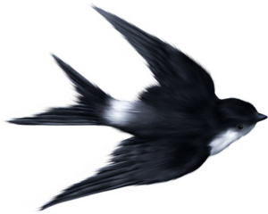
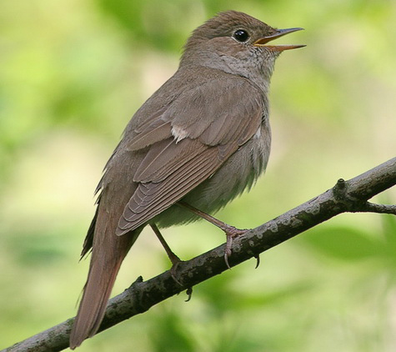
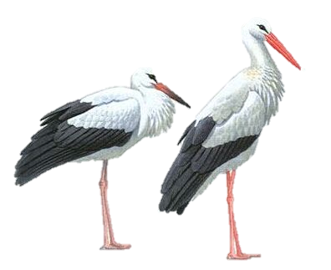
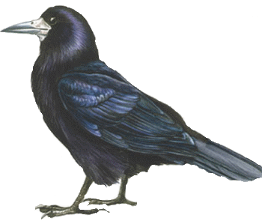
ЗАГАДКИ
о перелётных птицах
Кто без нот и без свирели,
Лучше всех выводит трели,
Голосистей и нежней?
Кто же это? (Соловей)
Под крышей я леплю гнездо
Из комочков глины.
Для птенчиков стелю на дно Пуховую перину.(Ласточка)
Это старый наш знакомый: Он живёт на крыше дома - Длинноногий, длинноносый, Длинношеий, безголосый. Он летает на охоту За лягушками к болоту.
(Аист)
Всех перелетных птиц черней,
Чистит пашню от червей,
Целый день по полю вскачь,
А зовется птица ...(грач)

Slide 15
«РАССМОТРИ И НАЗОВИ»

Slide 16
МОЛОДЦЫ!!!

